Slide 1


TUYÊN TRUYỀN VỀ TIỆN ÍCH ỨNG DỤNG VNEID
Trình bày: Phòng CSQLHC về TTXH
Công an tỉnh Quảng Ngãi

Slide 2
BỐ CỤC SLIDE
I. QUÁ TRÌNH HÌNH THÀNH, PHÁT TRIỂN
II. GIỚI THIỆU MỘT SỐ DỊCH VỤ TRÊN VNEID
III. HƯỚNG DẪN CHI TIẾT THỰC HIỆN CÁC TIỆN ÍCH TRÊN VNEID
IV. CÁC KẾT QUẢ ĐẠT ĐƯỢC

Slide 3
GIỚI THIỆU MỘT SỐ DỊCH VỤ TRÊN VNEID
I. QUÁ TRÌNH HÌNH THÀNH, PHÁT TRIỂN

Slide 4

Bộ Công an xây dựng thành công Cơ sở dữ liệu quốc gia về dân cư, cấp số định danh cho toàn bộ công dân Việt Nam và quản lý căn cước công dân gắn chip.
ERUDITIO.
7/2021
Cấp cho 50 triệu công dân
8/2021
VNeID sơ khai ban đầu được hình thành từ việc xác thực danh tính với dữ liệu dân cư, khai báo di chuyển vùng dịch, khai báo y tế đã ra đời
VNeID sơ khai ra đời
11/2021
về định danh và xác thực điện tử trên nền tảng cơ sở dữ liệu quốc gia về dân cư củng cố nền móng cho VNeID
Thủ tướng Chính phủ ký quyết định số 34/QĐ-TTg
Notes:
Đến tháng 7/2021: tỉnh Quảng Ngãi đã cấp hơn 800 ngàn thẻ Căn cước

Slide 5

Quy định về định danh và xác thực điện tử
9/2022
Chính phủ ban hành Nghị định 59/NĐ-CP
Định danh và xác thực điện tử, tiếp tục tích hợp căn cước điện tử, mở rộng các đối tượng cấp tài khoản định danh cho trẻ em, quy định tính pháp lý rõ ràng hơn cho các giấy tờ, thông tin tích hợp trên Căn cước điện tử, tài khoản định danh điện tử.
Nay
Thực hiện Luật Căn cước 2023, nghị định 69/2024/NĐ-CP
VNEID đến nay đã đạt được số lượng người sử dụng hầu hết phổ cập đến người dân Việt Nam được cấp, song song với đó nhiều tiện ích thiết thực được triển khai
Notes:
Hiện toàn tỉnh đã cấp được gần 29 ngàn tài khoản định danh điện tử mức 1 và trên 930 ngàn tài khoản định danh điện tử mức 2. Đạt tỉ lệ trên 82% so với số công dân trên 14 tuổi đã được cấp thẻ Căn cước công dân/ căn cước (trên 1 triệu 180 ngàn thẻ)

Slide 6
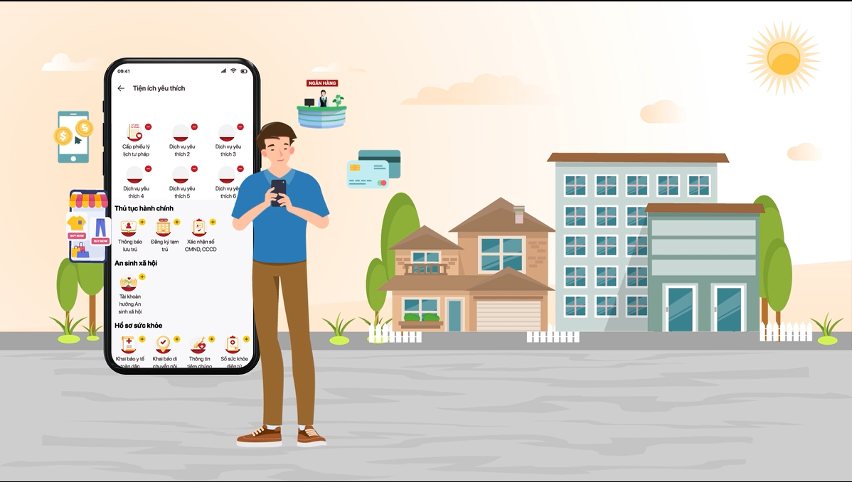
MỘT SỐ TIỆN ÍCH ĐƯỢC TRIỂN KHAI
QUY TRÌNH ĐĂNG KÝ TÀI KHOẢN ĐDĐT
Dịch vụ công
Thủ tục hành chính
Lý lịch tư pháp
Xử lý vi phạm hành chính
Đăng ký xe
Đăng ký tạm trú
Xác nhận cư trú

Slide 7
MỘT SỐ TIỆN ÍCH ĐƯỢC TRIỂN KHAI
QUY TRÌNH ĐĂNG KÝ TÀI KHOẢN ĐDĐT
Xuất trình đăng ký lên tàu bay
CCĐT được chấp nhận trong giao dịch
Người phụ thuộc
Thẻ bảo hiểm y tế
Sổ sức khỏe điện tử
Dịch vụ tài chính, ngân hàng
Xác thực sinh trắc học

Slide 8
II. GIỚI THIỆU CHUNG MỘT SỐ DỊCH VỤ TRÊN VNEID

Slide 9

Bạn có thể sử dụng tài khoản VNeID để đăng nhập trên Cổng Dịch vụ công Quốc gia để thực hiện các thủ tục hành chính và dịch vụ công trực tuyến như:
Đăng ký biển số xe;
Đổi Giấy phép lái xe;
Thủ tục về Hộ chiếu;
Cấp lại, đổi sổ BHYT;
Thay đổi chủ thể HĐ mua bán điện
...
Notes:
Tiện ích số 1, Chỉ 1 đến 3s, bạn có thể sử dụng tài khoản VNeID để đăng nhập trên cổng dịch vụ công quốc gia để thực hiện các thủ tục hành chính và dịch vụ công trực tuyến như: đăng ký biển số xe; đổi GPLX; Hộ chiếu; Cấp lại, đổi sổ BHYT; Thay đổi chủ thể HĐ mua bán điện...giúp tiết kiệm thời gian, chi phí cho các loại biểu mẫu kê khai, giảm nhiều khâu thủ tục cần giải quyết.

Slide 10
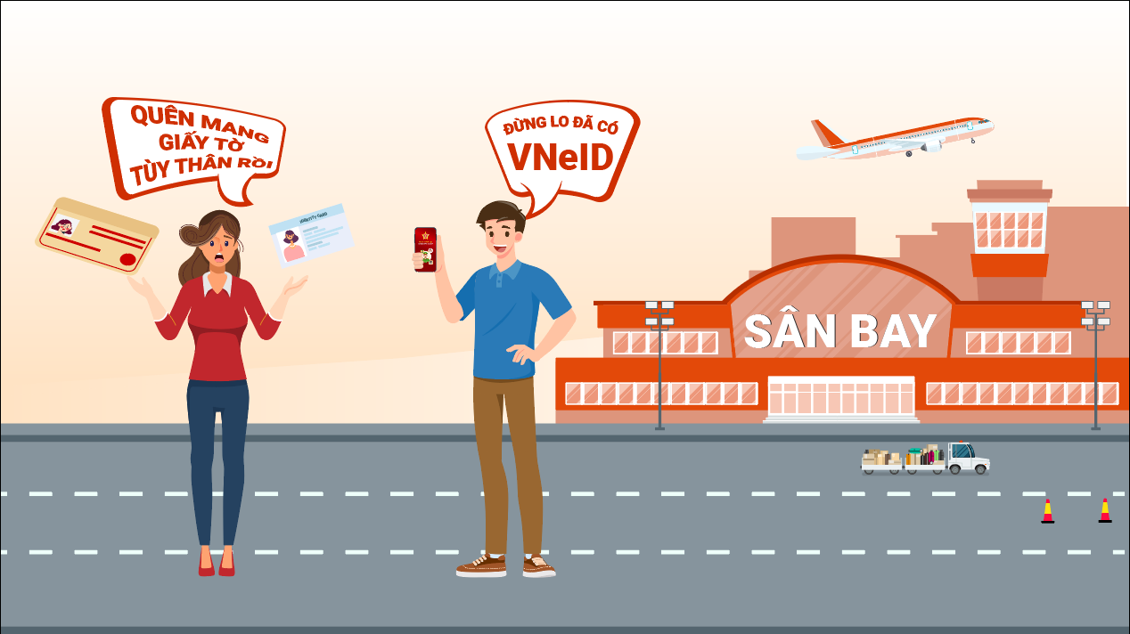
CHECK-IN TÀU BAY NỘI ĐỊA
NGƯỜI DÂN CHỈ CẦN XUẤT TRÌNH TRỰC TIẾP CĂN CƯỚC ĐIỆN TỬ TRÊN VNEID KHI QUA SÂN BAY

Slide 11
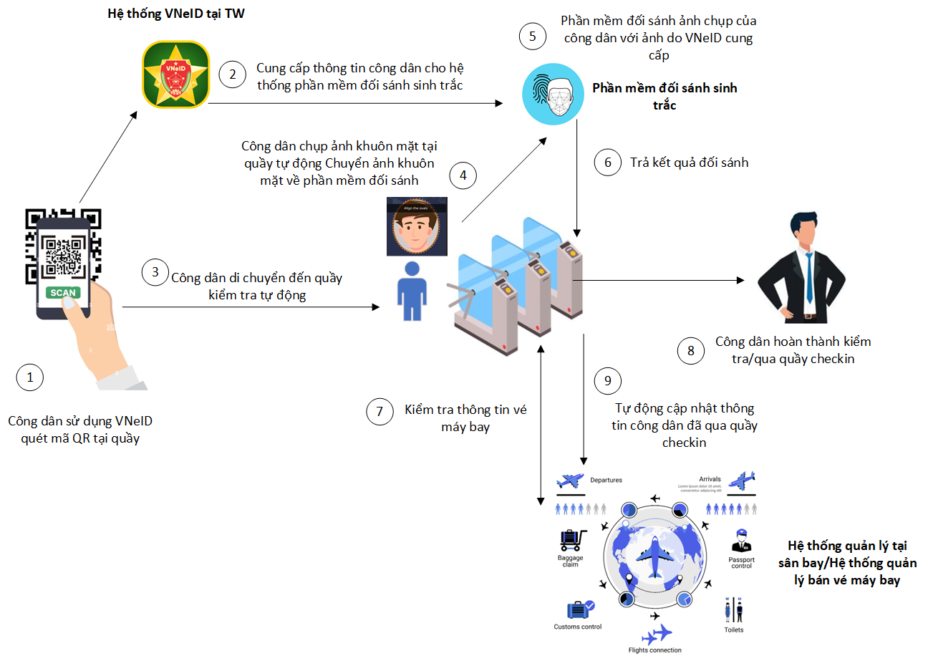
CHECKIN TỰ ĐỘNG TOÀN TRÌNH QUA CỬA TỰ ĐỘNG
TRIỂN KHAI TÍCH HỢP XÁC THỰC DANH TÍNH TẠI CỔNG KIỂM SOÁT TỰ ĐỘNG SỬ DỤNG VNEID KHI ĐẾN SÂN BAY

Slide 12
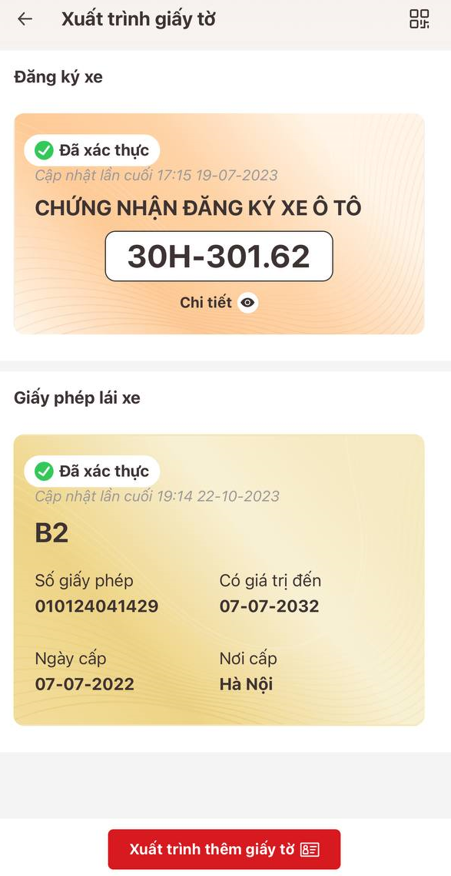
TÍCH HỢP ĐĂNG KÝ XE – GIẤY PHÉP LÁI XE TRỰC TUYẾN
VNeID cho phép công dân tích hợp Giấy phép lái xe, Đăng ký xe trực tuyến
VNeID cho phép công dân xuất trình các loại giấy tờ trên ứng dụng

Slide 13
III. HƯỚNG DẪN CHI TIẾT THỰC HIỆN CÁC TIỆN ÍCH TRÊN VNEID
GIỚI THIỆU MỘT SỐ DỊCH VỤ TRÊN VNEID

Slide 14
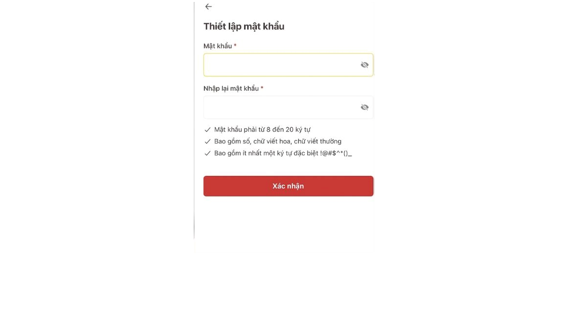
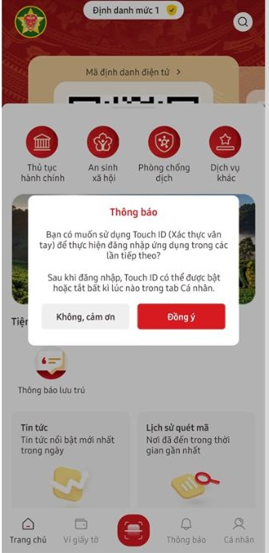
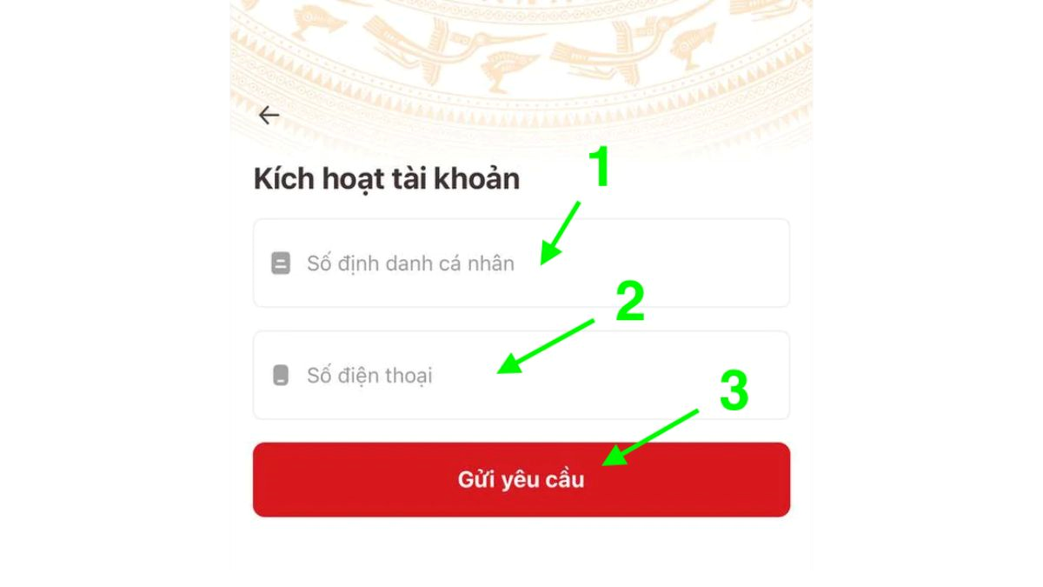
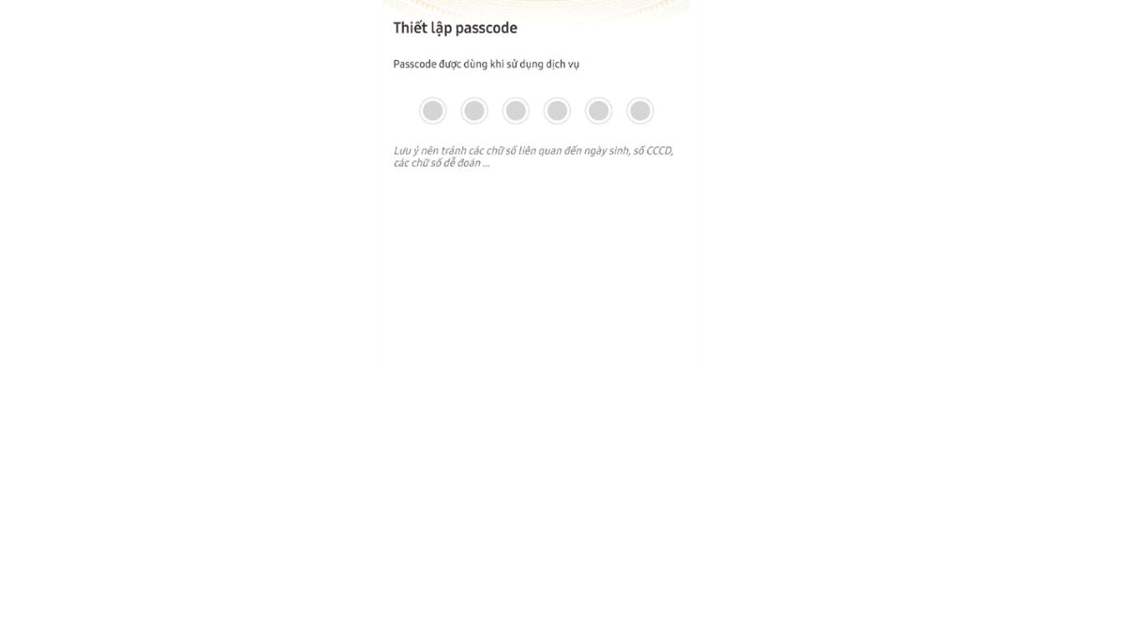
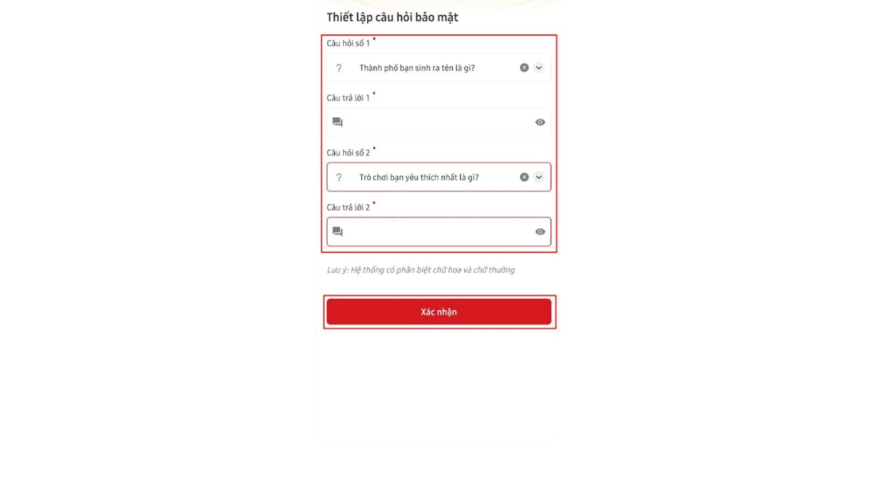
KÍCH HOẠT TÀI KHOẢN ĐỊNH DANH ĐIỆN TỬ
QUY TRÌNH ĐĂNG KÝ TÀI KHOẢN ĐDĐT
GỬI YÊU CẦU
THIẾT LẬP BẢO MẬT
ĐĂNG NHẬP

Slide 15
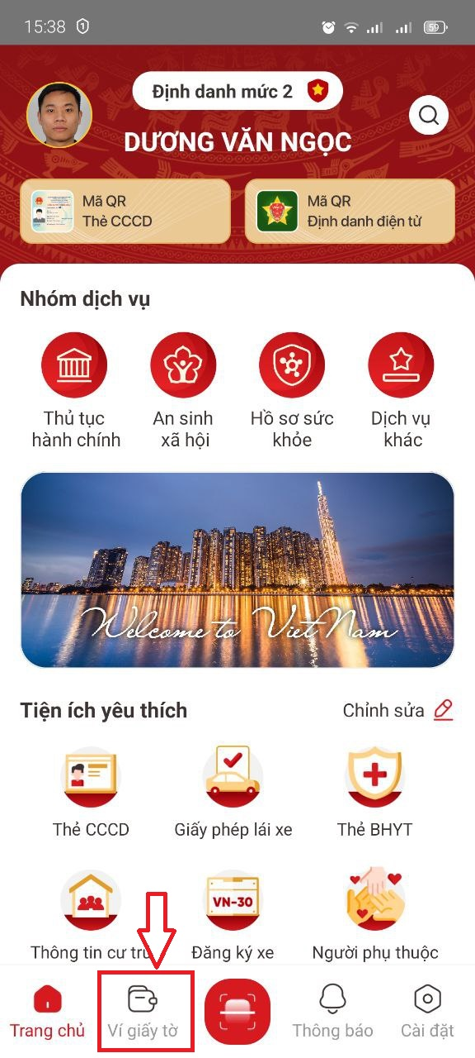
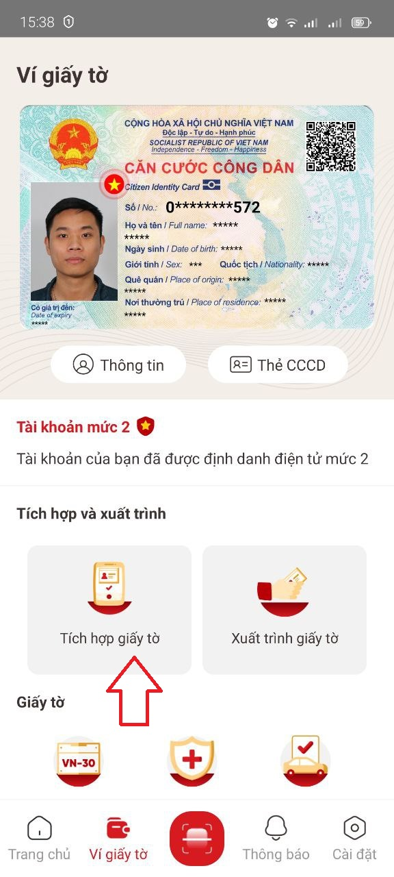
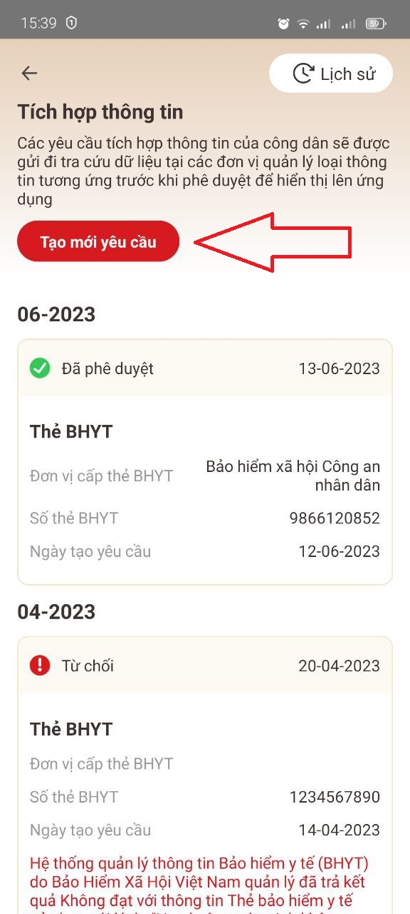
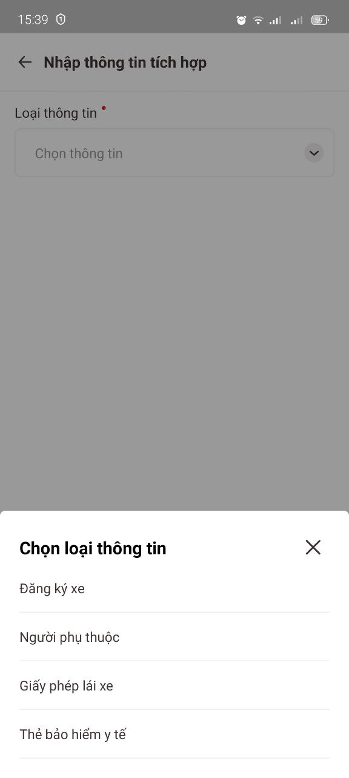
TÍCH HỢP THÔNG TIN VÀ XUẤT TRÌNH GIẤY TỜ
QUY TRÌNH ĐĂNG KÝ TÀI KHOẢN ĐDĐT

Slide 16
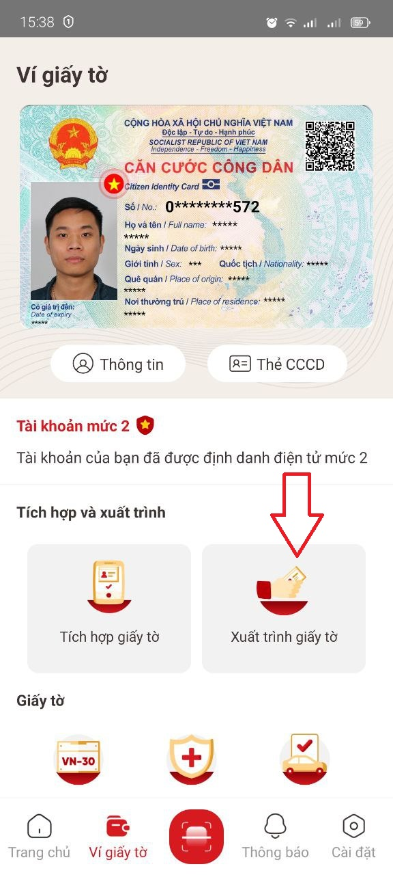
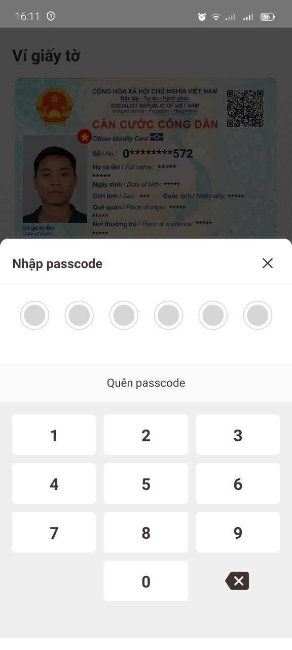
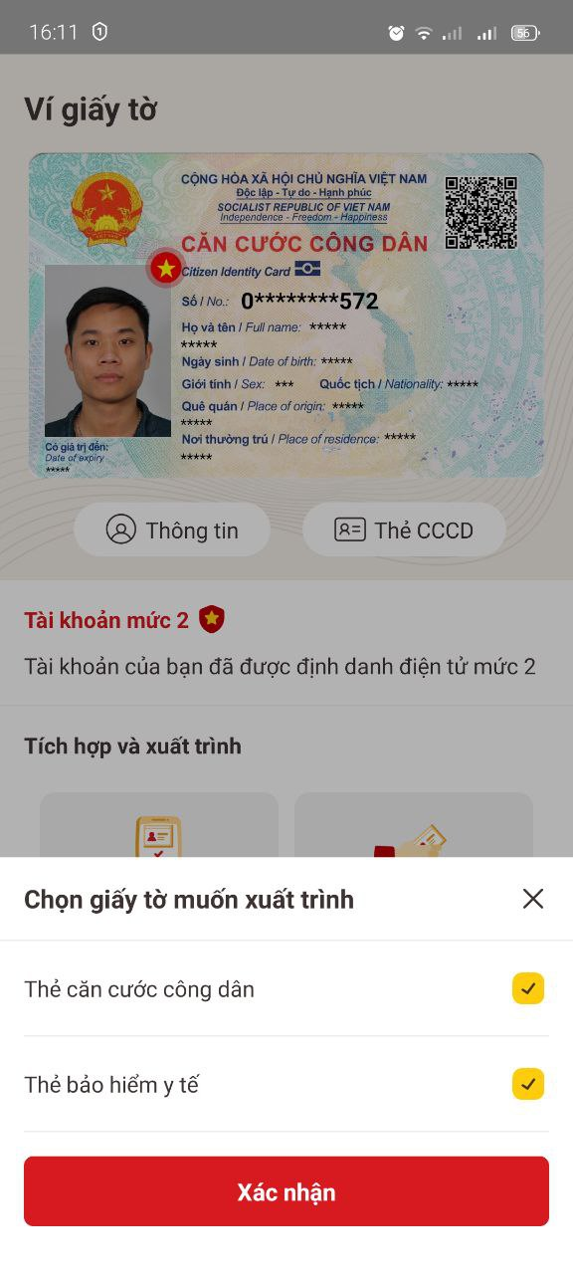
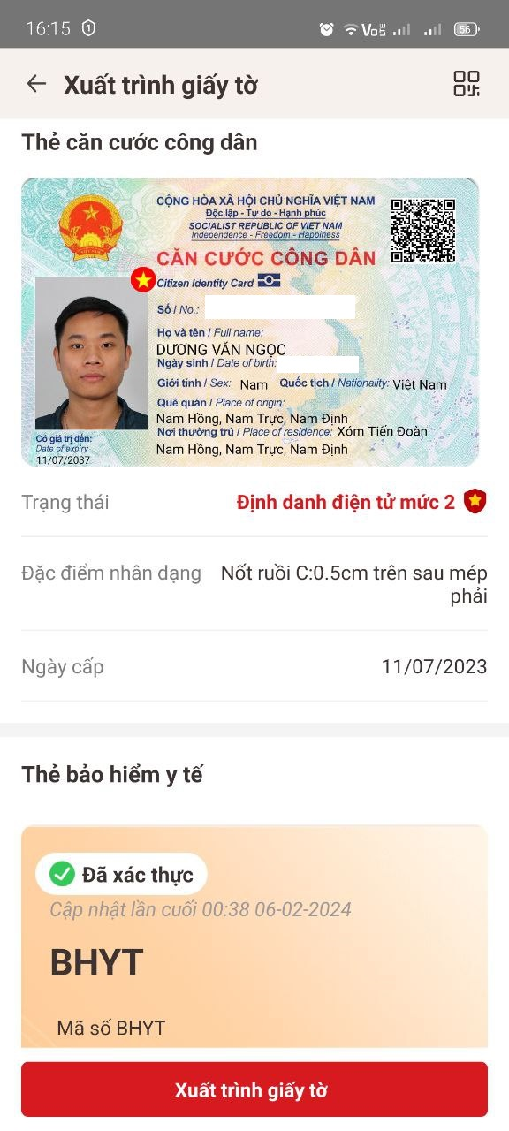
TÍCH HỢP THÔNG TIN VÀ XUẤT TRÌNH GIẤY TỜ
QUY TRÌNH ĐĂNG KÝ TÀI KHOẢN ĐDĐT

Slide 17
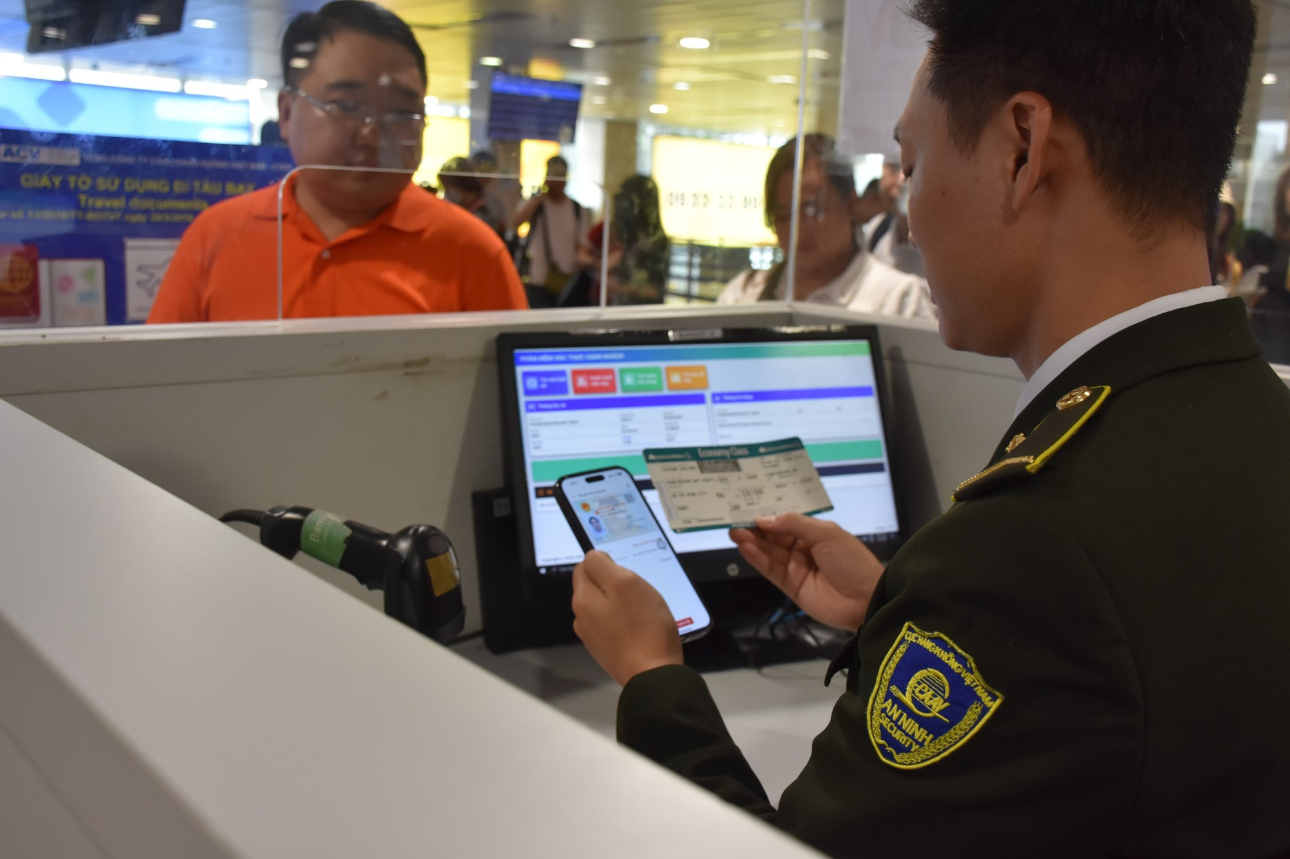
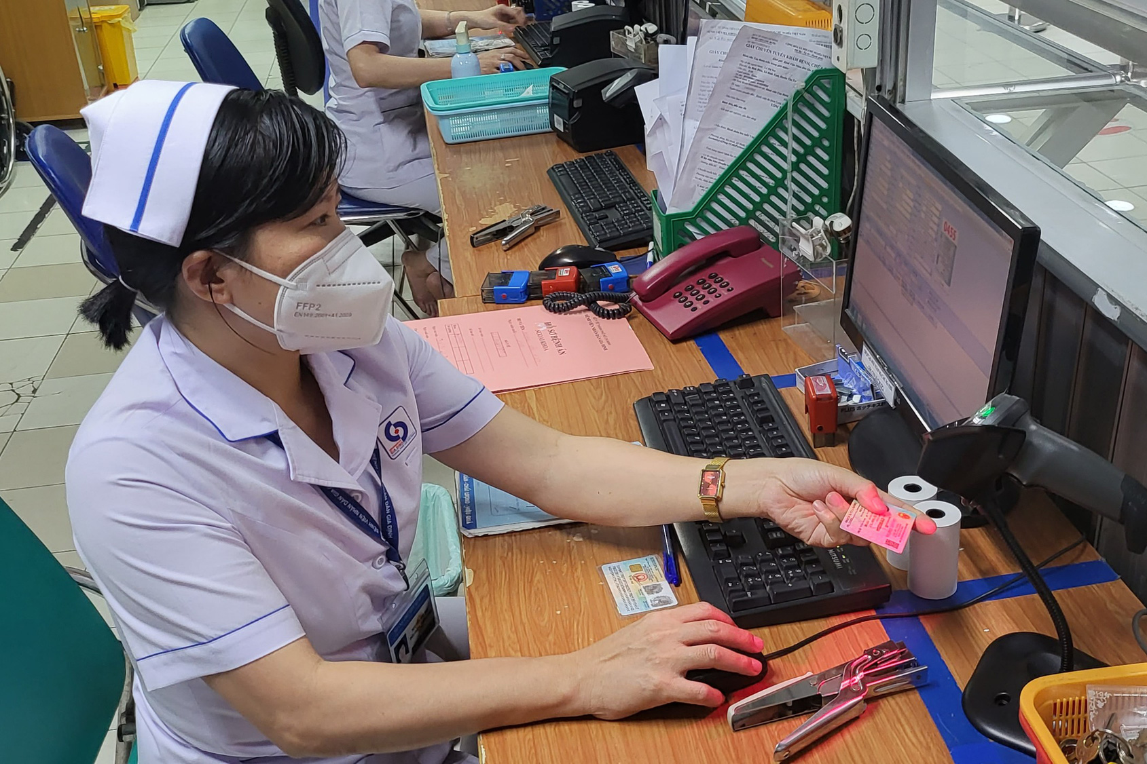
TÍCH HỢP THÔNG TIN VÀ XUẤT TRÌNH GIẤY TỜ
QUY TRÌNH ĐĂNG KÝ TÀI KHOẢN ĐDĐT
SỬ DỤNG VNEID LÀM THỦ TỤC KHI ĐI MÁY BAY
SỬ DỤNG CCCD, VNEID KHI KHÁM CHỮA BỆNH
Notes:
Theo đó, từ ngày 2/8/2023, Cục Hàng không Việt Nam chính thức triển khai sử dụng tài khoản định danh điện tử mức độ 2 đối với hành khách đi tàu bay trên các chuyến bay nội địa tại tất cả cảng hàng không trên cả nước.
Công văn số 931/BYT-BH ngày 28/02/2022 của Bộ Y tế về việc hướng dẫn triển khai thí điểm KCB BHYT bằng CCCD gắn chip đã nêu Trường hợp khi kiểm tra CCCD (quét mã QR code) hoặc qua ứng dụng VNEID đã có thông tin hợp lệ về tham gia BHYT thì cơ sở KCB thực hiện kiểm tra, đối chiếu thông tin về BHYT và tiếp đón người bệnh theo quy trình KCB BHYT hiện hành; đồng thời thông tin cho người bệnh biết để đi KCB BHYT kể từ lần sau bằng CCCD gắn chíp hoặc bằng ứng dụng VNEID;

Slide 18
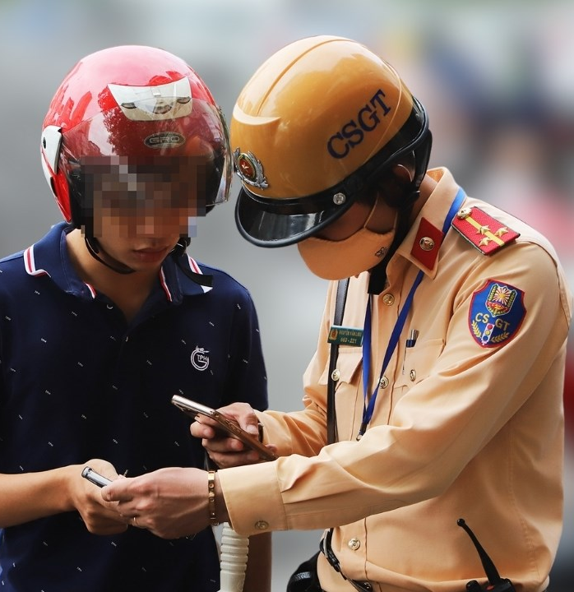
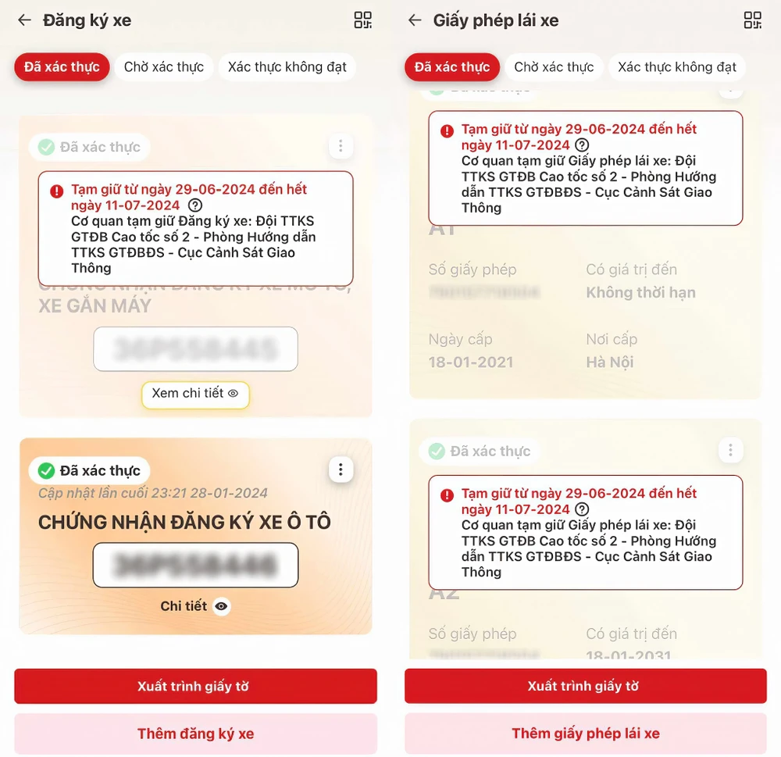
TÍCH HỢP THÔNG TIN VÀ XUẤT TRÌNH GIẤY TỜ
QUY TRÌNH ĐĂNG KÝ TÀI KHOẢN ĐDĐT
XUẤT TRÌNH GIẤY PHÉP LÁI XE TRÊN VNEID
Notes:
Bộ Công an vừa ban hành Thông tư số 28/2024/TT-BCA sửa đổi, bổ sung một số điều của Thông tư số 32/2023/TT-BCA ngày 01/8/2023 của Bộ trưởng Bộ Công an quy định nhiệm vụ, quyền hạn, hình thức, nội dung và quy trình tuần tra, kiểm soát, xử lý vi phạm hành chính về giao thông đường bộ của Cảnh sát giao thông; Thông tư số 24/2023/TT-BCA ngày 01/7/2023 của Bộ trưởng Bộ Công an quy định về cấp, thu hồi đăng ký, biển số xe cơ giới.
1. Sửa đổi, bổ sung điểm a khoản 2 Điều 12 như sau: Khi thông tin của các giấy tờ đã được tích hợp, cập nhật trong căn cước điện tử, tài khoản định danh điện tử trên Ứng dụng định danh quốc gia, trong cơ sở dữ liệu do Bộ Công an quản lý thì thực hiện việc kiểm tra, kiểm soát thông qua thông tin trong căn cước điện tử, tài khoản định danh điện tử trên Ứng dụng định danh quốc gia, cơ sở dữ liệu; việc kiểm tra thông tin của giấy tờ trong căn cước điện tử, tài khoản định danh điện tử trên Ứng dụng định danh quốc gia, cơ sở dữ liệu có giá trị như kiểm tra trực tiếp giấy tờ đó.
2. Bổ sung điểm g vào sau điểm e khoản 2 Điều 21 như sau:
“g) Trường hợp các giấy tờ có liên quan đến người và phương tiện giao thông đã được tích hợp, cập nhật trong căn cước điện tử, tài khoản định danh điện tử trên Ứng dụng định danh quốc gia, cơ sở dữ liệu do Bộ Công an quản lý thì khi tạm giữ giấy tờ, người có thẩm quyền tạm giữ thực hiện việc tạm giữ giấy tờ trên môi trường điện tử, cập nhật thông tin về việc tạm giữ giấy tờ đó trên hệ thống cơ sở dữ liệu xử lý vi phạm hành chính và đồng bộ với Ứng dụng định danh quốc gia, cơ sở dữ liệu do Bộ Công an quản lý để người vi phạm, chủ phương tiện (đối với giấy tờ của chủ phương tiện) biết, chấp hành các quy định của pháp luật về trật tự, an toàn giao thông đường bộ, phục vụ các lực lượng chức năng có thẩm quyền kiểm tra, kiểm soát, xử lý vi phạm;

Slide 19
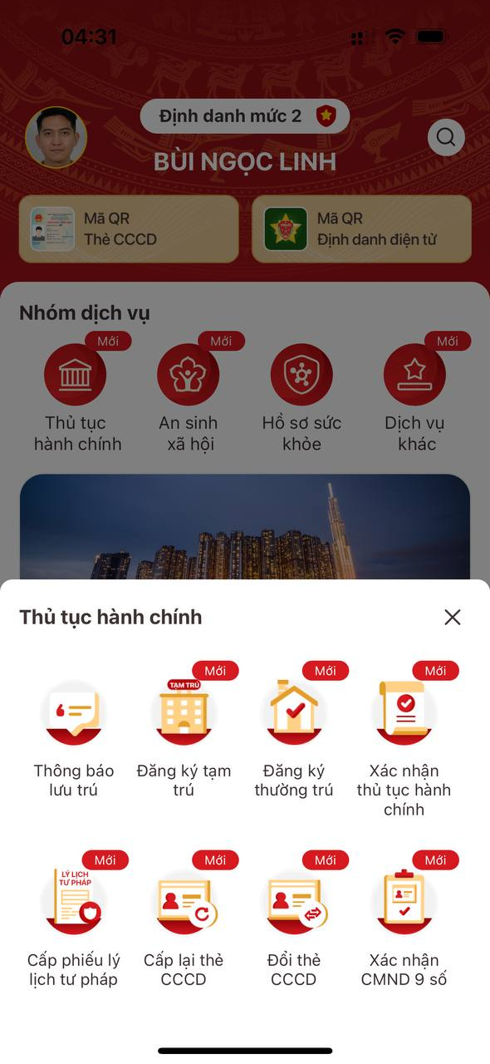
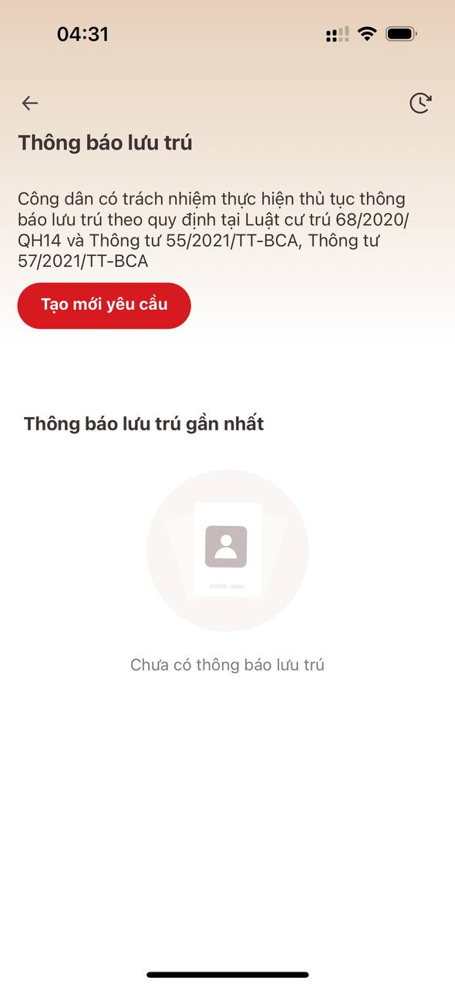
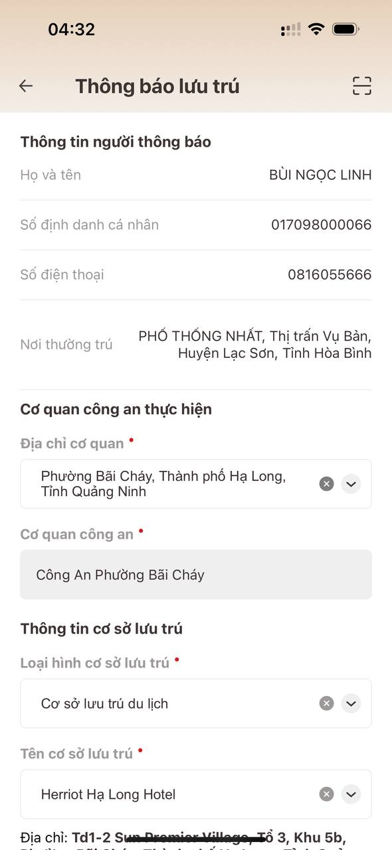
THÔNG BÁO LƯU TRÚ
QUY TRÌNH ĐĂNG KÝ TÀI KHOẢN ĐDĐT
Notes:
Khoản 1 Điều 30 Luật Cư trú 2020
Khi có người đến lưu trú, thành viên hộ gia đình, người đại diện cơ sở chữa bệnh, cơ sở lưu trú du lịch và các cơ sở khác có chức năng lưu trú có trách nhiệm thông báo việc lưu trú với cơ quan đăng ký cư trú;
Trường hợp người đến lưu trú tại chỗ ở của cá nhân, hộ gia đình mà cá nhân, thành viên hộ gia đình không có mặt tại chỗ ở đó thì người đến lưu trú có trách nhiệm thông báo việc, lưu trú với cơ quan đăng ký cư trú.

Slide 20
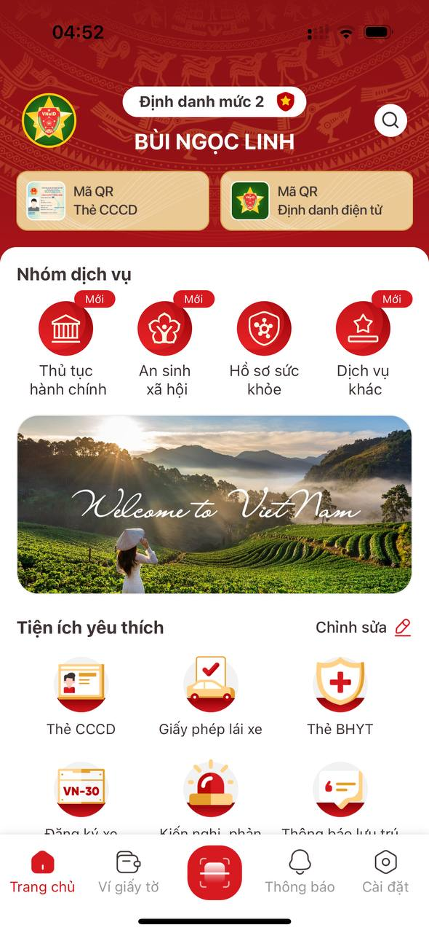
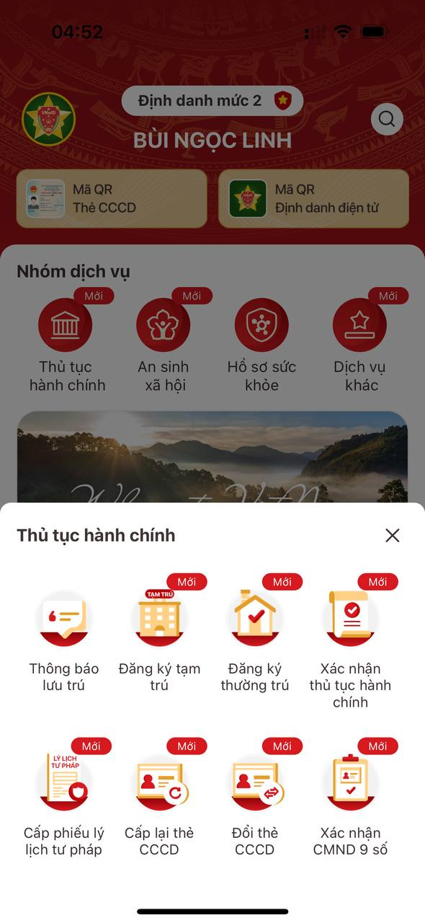
ĐĂNG KÝ TẠM TRÚ TRÊN VNeID
QUY TRÌNH ĐĂNG KÝ TÀI KHOẢN ĐDĐT
Lợi ích:
- Công dân có thể thực hiện online và nhận kết quả trực tiếp hoặc qua dịch vụ bưu chính công ích
- Công chỉ cần tải lên tài liệu chứng minh chỗ ở hợp pháp, việc xin ý kiến xác nhận của chủ hộ và chủ sở hữu chỗ ở hợp pháp được thực hiện qua VNeID.
- Có thể theo dõi quá trình xử lý hồ sơ.
Notes:
Cùng với dịch vụ khai báo lưu trú, C06 dự kiến sẽ tích hợp thêm các dịch vụ công liên quan đến cư trú khác trên ứng dụng VNeID. Hiện nay đã sẵn sàng thí điểm tại Hà Nam và Thành phố Hồ Chí Minh đối với dịch vụ công đăng ký tạm trú.
Với tiện ích này công dân hoàn toàn sử dụng các thông tin sẵn có trong cơ sở dữ liệu quốc gia về dân cư, có thể xin ý kiến xác nhận chủ hộ và chủ sở hữu chỗ ở hợp pháp qua VNeID, chỉ phải tải lên giấy tờ chứng minh chỗ ở hợp pháp.
Đồng thời công dân có thể nhận kết quả online, bản điện tử và theo dõi quá trình xử lý hồ sơ.
Để thực hiện đăng ký tạm trú, công dân chọn chức năng trong mục thủ tục hành chính.

Slide 21
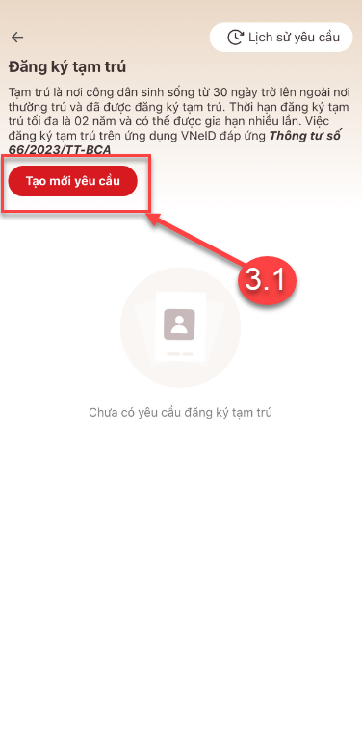
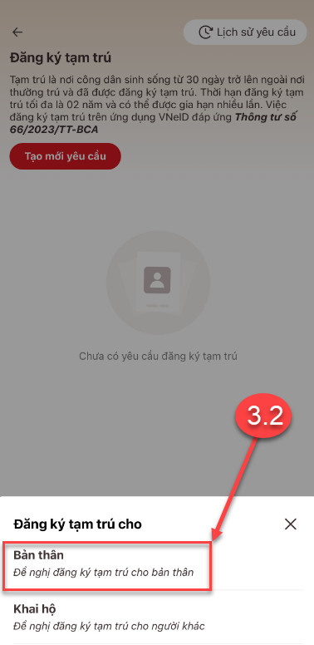
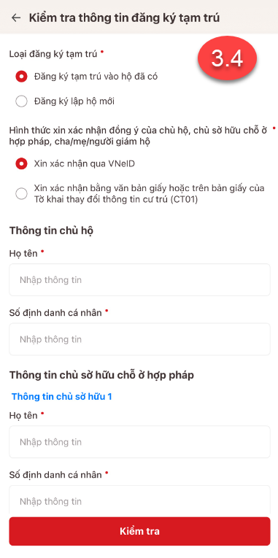
ĐĂNG KÝ TẠM TRÚ TRÊN VNeID
QUY TRÌNH ĐĂNG KÝ TÀI KHOẢN ĐDĐT

Slide 22
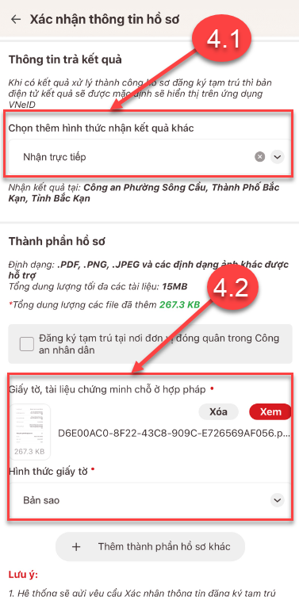
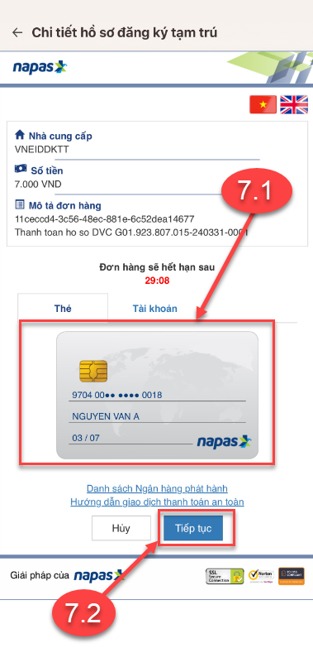
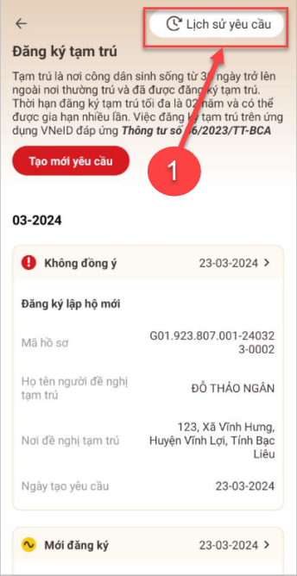
ĐĂNG KÝ TẠM TRÚ TRÊN VNeID
QUY TRÌNH ĐĂNG KÝ TÀI KHOẢN ĐDĐT

Slide 23
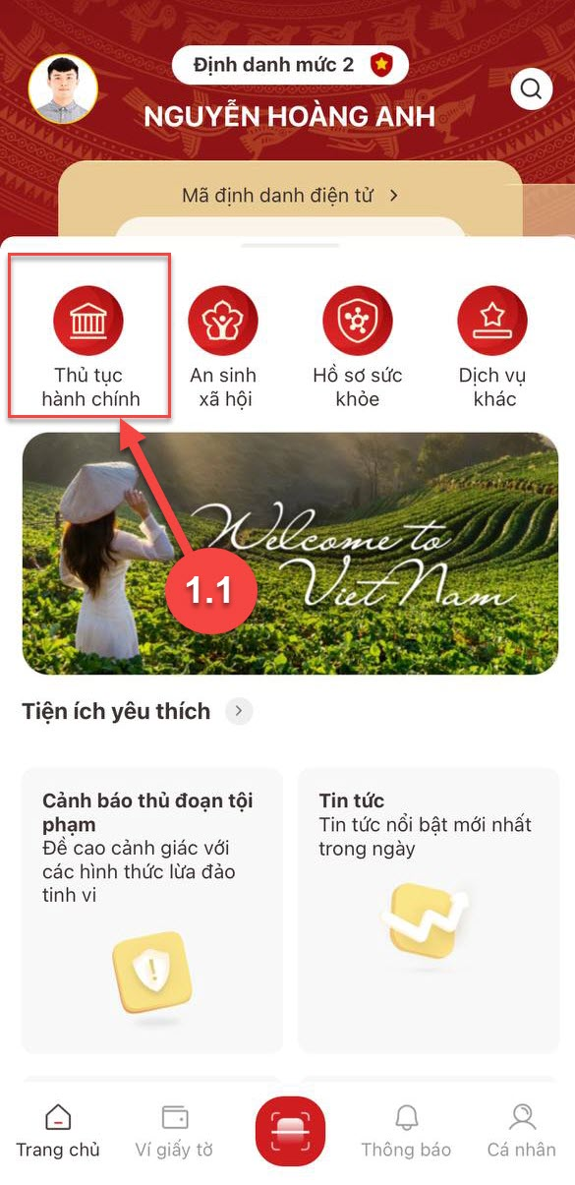
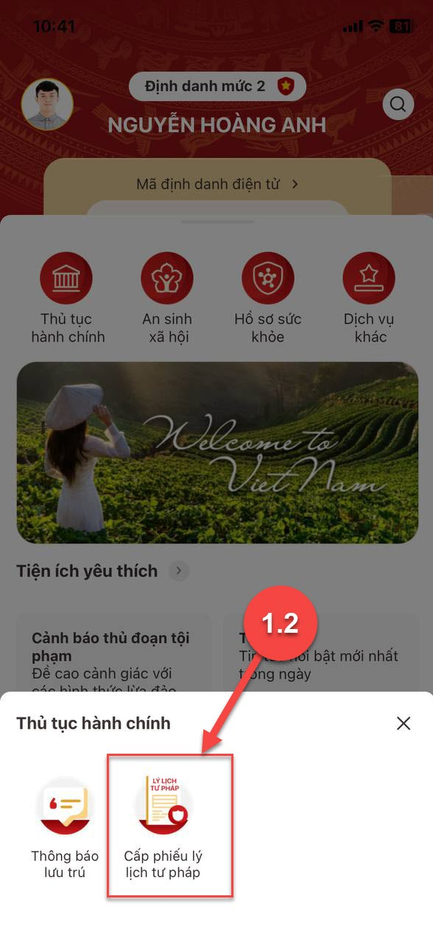
ĐĂNG KÝ CẤP PHIẾU LÝ LỊCH TƯ PHÁP
QUY TRÌNH ĐĂNG KÝ TÀI KHOẢN ĐDĐT
Lợi ích:
Không cần đến tận nơi
Không cần tải lên bất kỳ loại giấy tờ tuỳ thân nào.
Xem kết quả bản điện tử, tải về bản ký số
Notes:
Tiện ích đăng ký cấp phiếu lí lịch tư pháp là một bước đột phá lớn hiện nay đang được thí điểm tại Huế và Hà Nội. Tất cả quy trình tiếp nhận và xử lý hồ sơ được xử lý trên hệ thống. Trong đó có sự kết nối liên thông giữa hệ thống giải quyết thủ tục hành chính của tỉnh, hệ thống của Bộ Tư pháp, Trung tâm lí lịch tư pháp quốc gia, hệ thống định danh điện tử và hệ thống của Cục hồ sơ nghiệp vụ-Bộ Công an giúp rút ngắn thời gian xử lý hồ sơ, giảm công sức cho cán bộ xử lý hồ sơ và tiết kiệm thời gian cho công dân. Trung bình mỗi người chỉ mất khoảng 5 phút để có thể đăng ký cấp phiếu lí lịch tư pháp. Trong 01 tháng triển khai trên VNeID đã tiếp nhận khoảng 9000 hồ sơ (trong đó tại Huế có 70% số hồ sơ lý lịch tư pháp được thực hiện trên VNeID, còn ở hà nội là trên 40%).

Slide 24
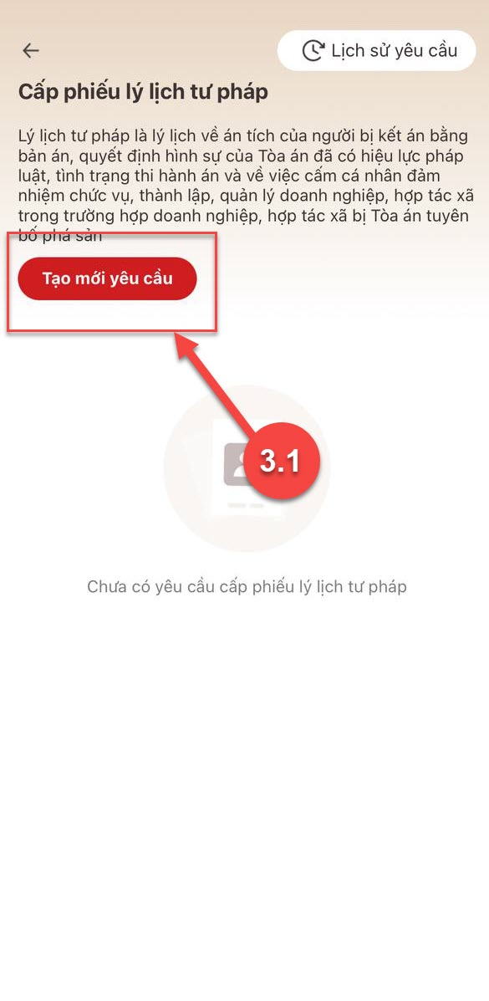
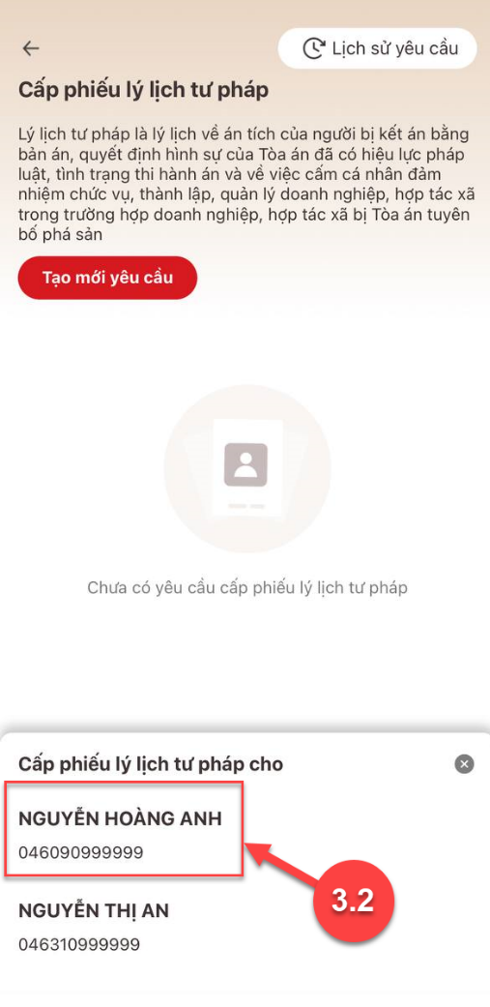
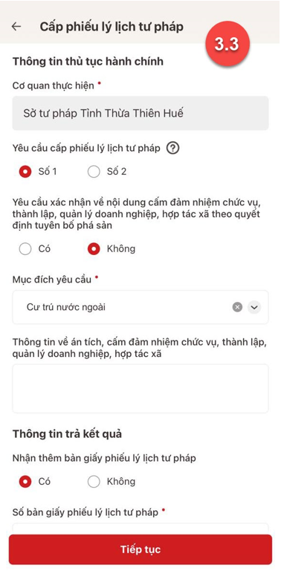
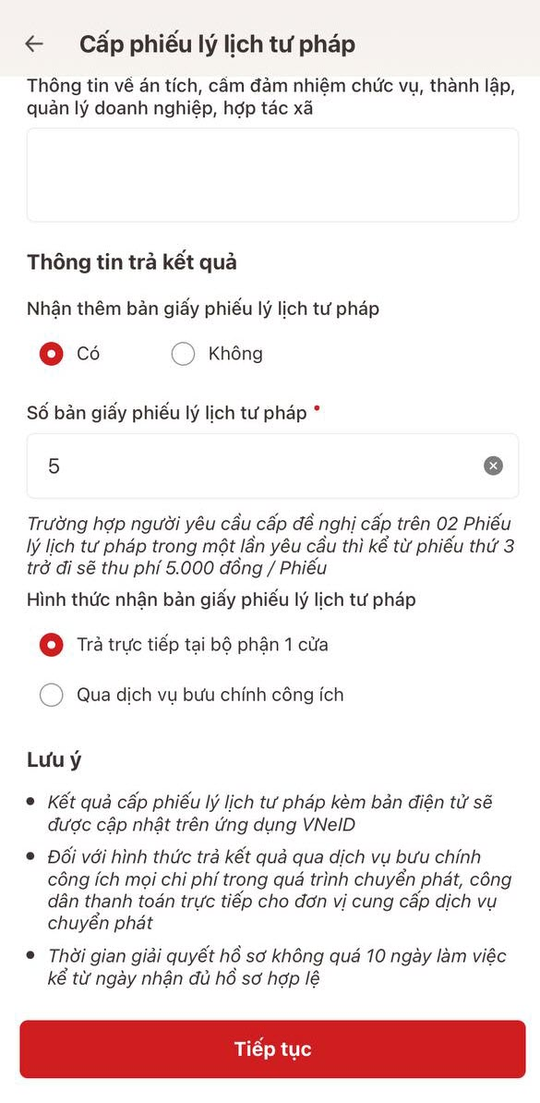
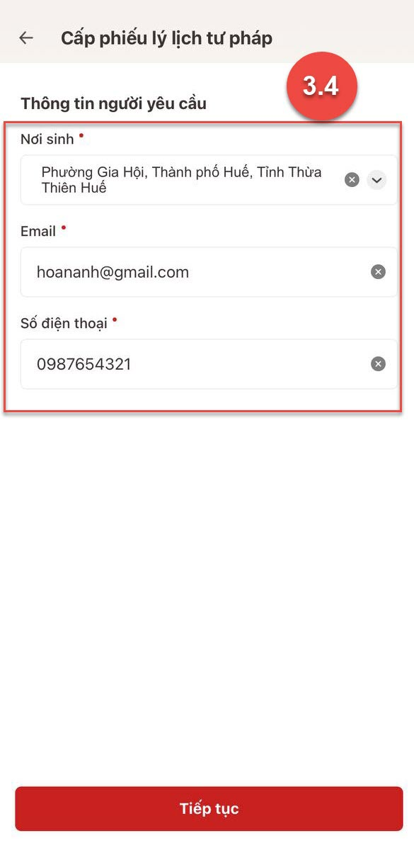
ĐĂNG KÝ CẤP PHIẾU LÝ LỊCH TƯ PHÁP
QUY TRÌNH ĐĂNG KÝ TÀI KHOẢN ĐDĐT

Slide 25
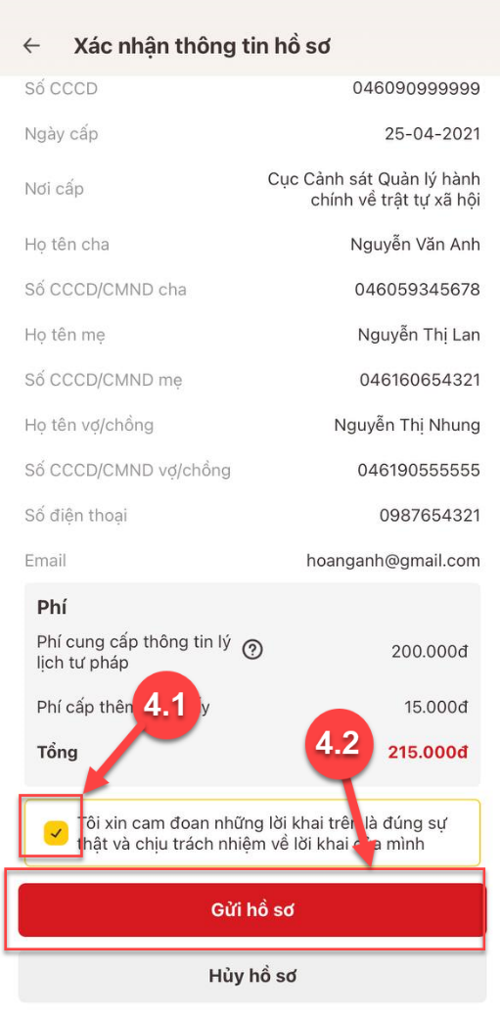
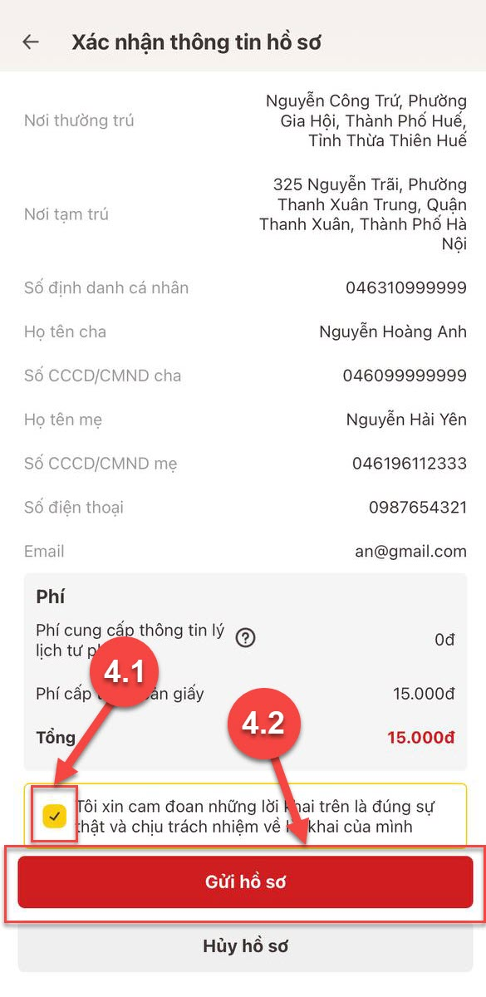
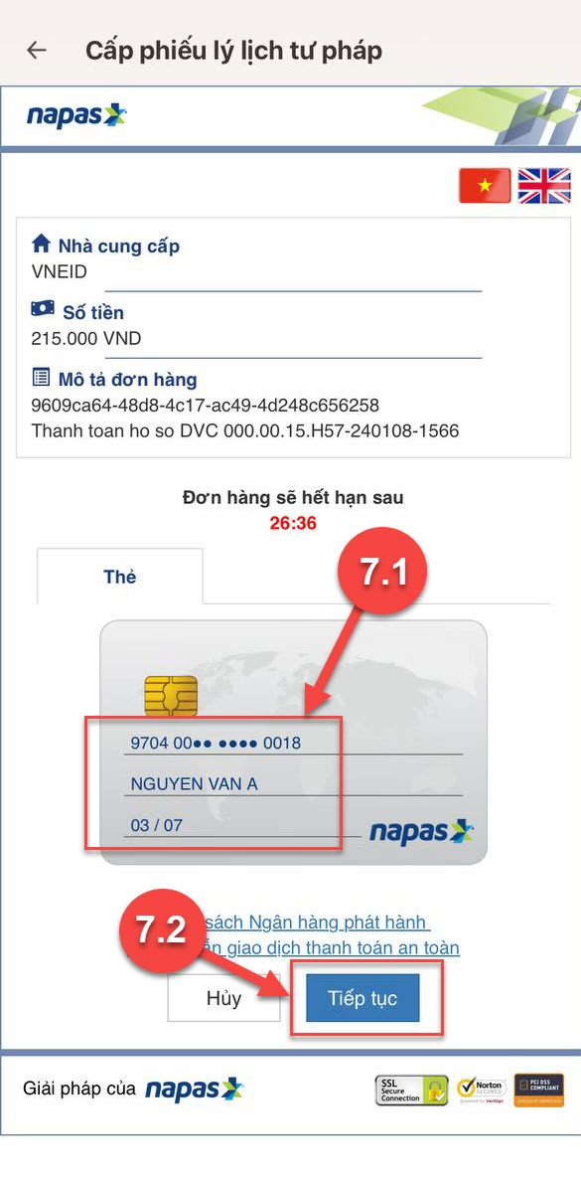
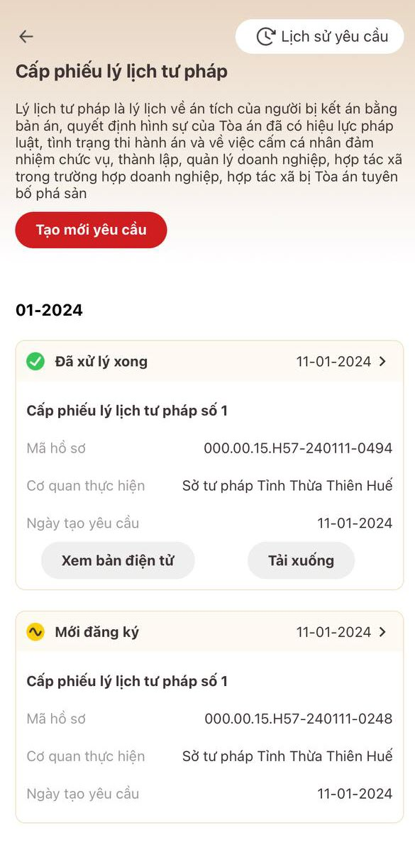
ĐĂNG KÝ CẤP PHIẾU LÝ LỊCH TƯ PHÁP
QUY TRÌNH ĐĂNG KÝ TÀI KHOẢN ĐDĐT
Notes:
Ngày 15/5/2024, Hội đồng nhân dân thành phố Hà Nội đã ban hành Nghị quyết số 11/2024/NQ-HĐND quy định việc hỗ trợ phí cung cấp thông tin lý lịch tư pháp qua ứng dụng định danh và xác thực điện tử (VNeID) trên địa bàn thành phố Hà Nội. Theo đó, hỗ trợ 100% mức phí phải nộp của Công dân Việt Nam thường trú trên địa bàn thành phố Hà Nội có tài khoản định danh điện tử mức độ 2 trên ứng dụng VNeID, có yêu cầu cấp Phiếu lý lịch tư pháp qua ứng dụng VNeID; Trường hợp có yêu cầu cấp phiếu Lý lịch tư pháp đề nghị cấp trên 02 phiếu Lý lịch tư pháp (từ phiếu thứ 03 trở lên) trong một lần yêu cầu thì được hỗ trợ tối đa: 50.000 đồng/lần/người (tương đương 10 phiếu Lý lịch tư pháp).

Slide 26

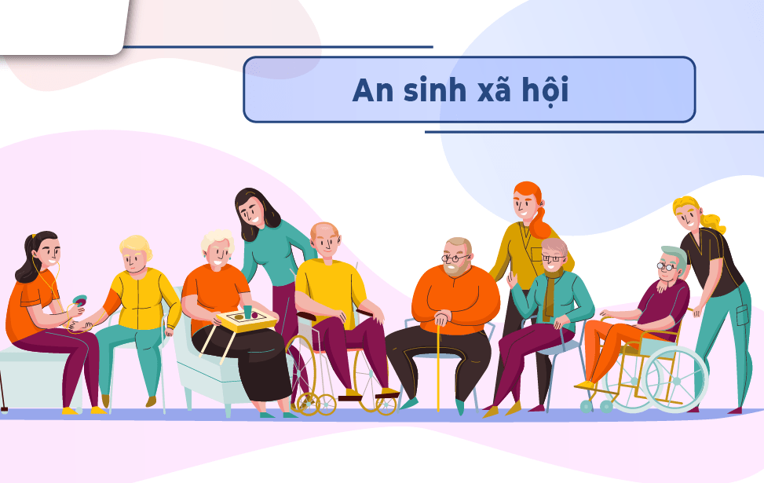

TÀI KHOẢN AN SINH XÃ HỘI
QUY TRÌNH ĐĂNG KÝ TÀI KHOẢN ĐDĐT
Lợi ích: Giúp công dân đăng ký tài khoản nhận các khoản trợ cấp an sinh từ Chính phủ và các tổ chức từ thiện không cần đến tận nơi, đảm bảo đúng người đúng việc.
Notes:
Ngày 25 tháng 11 năm 2022, Phó Thủ tướng Chính phủ Vũ Đức Đam đã ký Chỉ thị số 21/CT-TTg về thúc đẩy chuyển đổi số trong chi trả ASXH không dùng tiền mặt.
Theo đó, tiếp tục thực hiện chỉ đạo của Thủ tướng Chính phủ tại Hội nghị đánh giá tình hình 02 năm triển khai thực hiện Đề án 06; Nghị quyết số 01/NQ-CP ngày 05/01/2024 của Chính phủ; Tài khoản an sinh xã hội là tài khoản thanh toán ngân hang hoặc tài khoản mobile money của công dân, được công dân đăng ký để nhận các khoản trợ cấp, chi trả của Chính phủ cũng như các tổ chức khác. Với tiện ích này trên VNeID, công dân dễ dàng đăng ký tài khoản an sinh xã hội của mình, từ đó nhận các khoản trợ cấp của Chính phủ một cách nhanh chóng, thuận tiện, không phải đến tận nơi. Giúp tiết kiện thời gian, nhân lực của cơ quan nhà nước. Hoạt động chi trả được công khai, minh bạch.

Slide 27
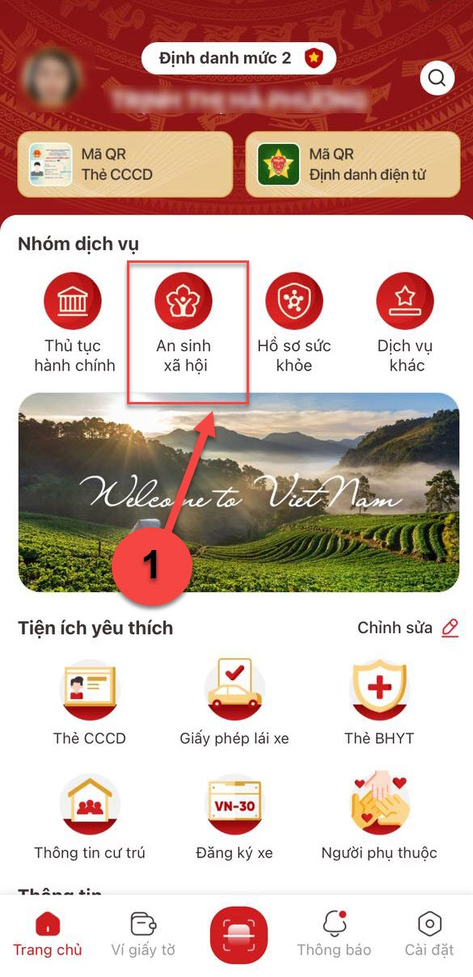
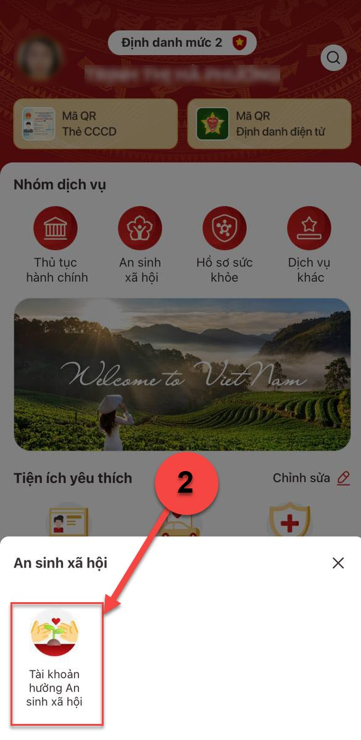
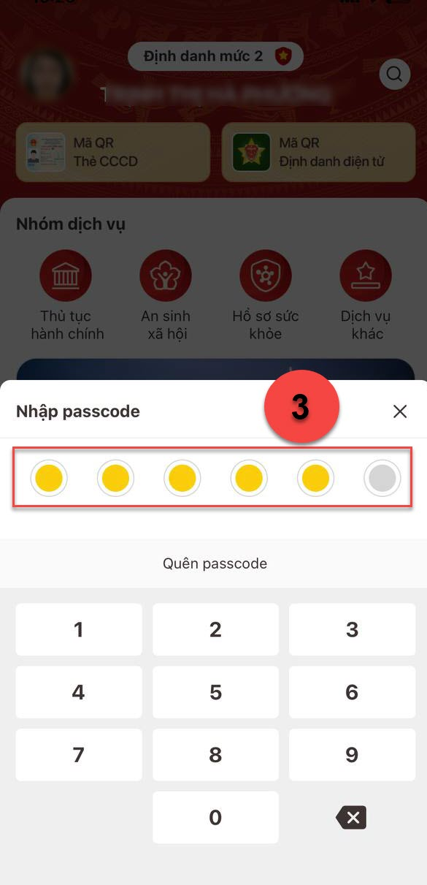
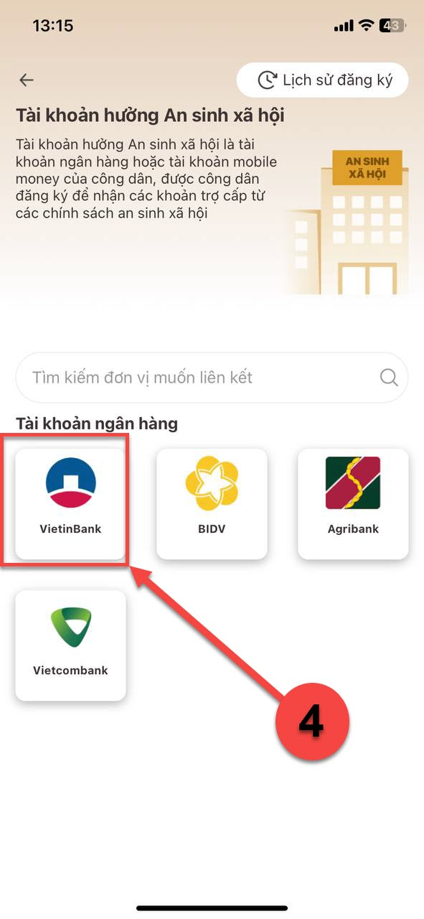
TÀI KHOẢN AN SINH XÃ HỘI
QUY TRÌNH ĐĂNG KÝ TÀI KHOẢN ĐDĐT
Notes:
B1. Công dân chọn mục An ninh sã hội trên màn hình chính
B2. Công dân chọn tài khoản hưởng an ninh xã hội
B3.. Công dân nhập passcode
B4. Công dân chọn loại tài khoản ngân hàng để thực hiện đăng ký nhận an sinh. Hiện nay trên VNeID đang hỗ trợ tích hợp tài khoản ngân hàng của 04 đơn vị: BIDV, Vietinbank. Vietcombank, Agribank

Slide 28
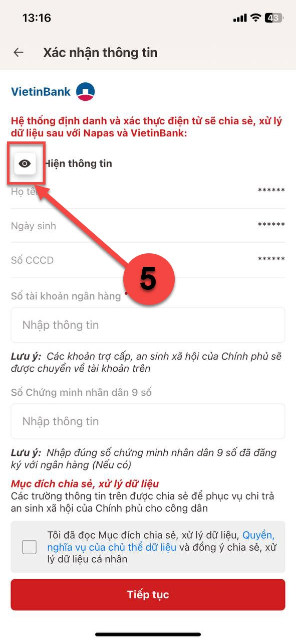
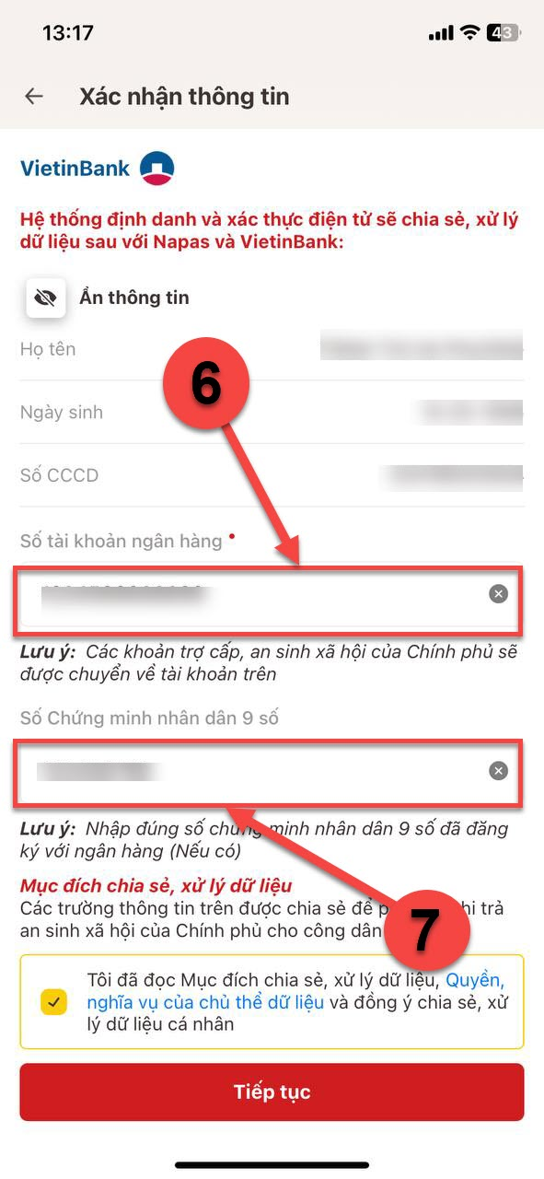

TÀI KHOẢN AN SINH XÃ HỘI
QUY TRÌNH ĐĂNG KÝ TÀI KHOẢN ĐDĐT
Notes:
B5. Công dân điền các thông tin cần thiết về tài khoản ngân hàng và tích chọn đồng ý chia sẻ dữ liệu để thực hiện tích hợp thông tin tài khoản an sinh xã hội

Slide 29



SỔ SỨC KHOẺ ĐIỆN TỬ
QUY TRÌNH ĐĂNG KÝ TÀI KHOẢN ĐDĐT
Lợi ích:
Công dân có thể yêu cầu tích hợp dữ liệu khám chữa bệnh của bản thân tại các cơ sở y tế vào tài khoản VNeID để có thể theo dõi đồng thời chia sẻ cho các bác sĩ khi đi khám chữa bệnh về tình trạng lịch sử bệnh lý của mình.
Notes:
Với tiện ích Sổ sức khoẻ điện tử, công dân có thể theo dõi thông tin các lần khám chữa bệnh của mình, đánh giá và lời khuyên của bác sĩ. Đồng thời có thể tái sử dụng các thông tin như kết quả chuẩn đoán, chỉ số xét nghiệm để cung cấp thông tin cho các bác sĩ thăm khám lần sau.
Để tích hợp, tại mục Hồ sơ sức khoẻ, công dân chọn mục Sổ sức khoẻ điện tử, nhập passcode để xác nhận đồng ý tích hợp thông tin.

Slide 30


KIẾN NGHỊ, PHẢN ÁNH VỀ ANTT
QUY TRÌNH ĐĂNG KÝ TÀI KHOẢN ĐDĐT

Slide 31


ĐĂNG NHẬP CỔNG DỊCH VỤ CÔNG QUỐC GIA
QUY TRÌNH ĐĂNG KÝ TÀI KHOẢN ĐDĐT
Đăng nhập trên cổng dịch vụ công quốc gia
Điều 40. Hiệu lực thi hành
2. Tài khoản do Cổng dịch vụ công quốc gia, Hệ thống thông tin giải quyết thủ tục hành chính cấp bộ, cấp tỉnh được sử dụng để thực hiện thủ tục hành chính, dịch vụ hành chính công trên môi trường điện tử đến ngày 01 tháng 7 năm 2024.
Notes:
B1. Công dân truy cập cổng dịch vụ công quốc gia, chọn đăng nhập. Tại màn hình đăng nhập có 3 phương thức, công dân chọn đăng nhập bằng tài khoản định danh điện tử (có biểu tượng VNeID).
B2. Sau khi hệ thống chuyển sang trang đăng nhập tài khoản định danh điện tử công dân có thể lựa chọn 02 phương thức để đăng nhập:
(1) Sử dụng tài khoản mật khẩu và mã OTP gửi về số điện thoại
(2) Sử dụng điện thoại đã đăng nhập VNeID thực hiện quét mã QR để đăng nhập
Sau khi công dân đăng nhập, sử dụng các dịch vụ công, hệ thống tự động truy vấn các thông tin đã có trong cơ sở dữ liệu quốc gia về dân cư để tự động điền vào biểu mẫu.

Slide 32



TIN TỨC BÀI VIẾT (LOA PHƯỜNG)
QUY TRÌNH ĐĂNG KÝ TÀI KHOẢN ĐDĐT
Notes:
Ngoài ra còn một số tiện ích khác đã có trên ứng dụng VNeID:
1. Thông tin cư trú: Chứa thông tin hộ gia đình công dân đang đăng ký thường trú sử dụng để thay thế sổ hộ khẩu giấy. Hiện nay theo ghi nhận, mỗi ngày đều có khoảng 200.000 lượt truy cập, sử dụng tiện ích này.
2. Thông báo lưu trú: Công dân có thể khai báo lưu trú một cách nhanh chóng, thuận tiện đặc biệt là tại các cơ sở lưu trú đã tích hợp với phần mềm ASM của Trung tâm nghiên cứu, ứng dụng dữ liệu dân cư, căn cước công dân.
3. Phản ánh, kiến nghị về ANTT: Là kênh thông tin bổ sung giúp công dân đưa ra những kiến nghị, phản ánh với cơ quan Công an về tình hình an ninh, trật tự
4. Tin tức, bài viết: Giúp công dân nắm bắt những thông tin mới nhất về chính sách pháp luật, tình hình tội phạm cũng như giúp địa phương quản bá về văn hoá, du lịch, ẩm thực nổi tiếng của địa phương.

Slide 33


ĐĂNG KÝ TÀI KHOẢN NGÂN HÀNG, THẺ TÍN DỤNG
QUY TRÌNH ĐĂNG KÝ TÀI KHOẢN ĐDĐT
Lợi ích:
- Đối với công dân: Không cần ra ngân hàng, không cần tải lên các loại giấy tờ tuỳ thân.
- Đối với ngân hàng: Thông tin được công dân chia sẻ từ hệ thống định danh, không cần xác thực lại thông tin.
Notes:
Đối với tiện ích này công dân có thể sử dụng thông tin của mình đã có sẵn trong hệ thống định danh và xác thực điện tử để thực hiện đăng ký tài khoản ngân hàng, thẻ tín dụng một cách nhanh chóng, không cần thực hiện tải lên các loại giấy tờ.
B1: Công dân chọn mục dịch vụ khác tại màn hình chính
B2: Công dân chọn dịch vụ ngân hang

Slide 34




ĐĂNG KÝ TÀI KHOẢN NGÂN HÀNG, THẺ TÍN DỤNG
QUY TRÌNH ĐĂNG KÝ TÀI KHOẢN ĐDĐT
Notes:
B3: Công dân chọn ngân hàng và chọn dịch vụ mong muốn đăng ký.
B4. Công dân điền bổ sung thông tin và xác nhận chia sẻ thông tin để đăng ký
B5. Hệ thống chuyển sang trang web, ứng dụng của ngân hàng để công dân hoàn tất cả thủ tục cần thiết.

Slide 35


TÍCH HỢP VÍ ĐIỆN TỬ
QUY TRÌNH ĐĂNG KÝ TÀI KHOẢN ĐDĐT
Lợi ích:
Công dân có thể đăng ký tài khoản ví điện tử và thực hiện thanh toán các dịch vụ hàng ngày thông qua ứng dụng VNeID.
Notes:
Dịch vụ đăng ký ví điện tử tương tự đang ký tài khoản ngân hang. Tuy nhiên công dân còn có thể thực hiện thanh toán các dịch vụ trực tiếp trên ứng dụng VNeID qua các ví đã tích hợp không cần mở ứng dụng ví.

Slide 36



ĐĂNG KÝ CHỨNG THƯ SỐ CÔNG CỘNG
QUY TRÌNH ĐĂNG KÝ TÀI KHOẢN ĐDĐT
Lợi ích:
Công dân có thể đăng ký chứng thư số công cộng thông qua ứng dụng VNeID, thông tin đăng ký sẽ được chuyển đến nhà cung cấp chứng thư số, công dân không phải tải lên các loại giấy tờ tuỳ thân.
Notes:
Đối với tiện ích đăng ký chứng thư số công cộng, hiện nay, C06 đã phối hợp với VNPT tích hợp đăng ký chứng thư số miến phí 01 năm cho công dân trên ứng dụng VNeID
Để truy cập tiện ích công dân chọn mục dịch vụ khác và chọn chứng thư số để đăng ký chứng thư số.

Slide 37





DỊCH VỤ CÔNG XÁC NHẬN SỐ CHỨNG MINH THƯ 9 SỐ
QUY TRÌNH ĐĂNG KÝ TÀI KHOẢN ĐDĐT
Notes:
Tương tự dịch vụ công xác nhận số chứng minh nhân dân 9 chính được thực hiện hoàn toán trực tuyến, theo dõi quá trình xử lý hồ sơ, nhận kết quả trực tuyến.

Slide 38




DỊCH VỤ CÔNG XÁC NHẬN SỐ CHỨNG MINH THƯ 9 SỐ
QUY TRÌNH ĐĂNG KÝ TÀI KHOẢN ĐDĐT

Slide 39



VỀ QUY TRÌNH THỰC HIỆN ĐĂNG KÝ TÀI KHOẢN
QUY TRÌNH ĐĂNG KÝ TÀI KHOẢN ĐDĐT
ĐỊNH DANH MỨC 1
ĐỊNH DANH MỨC 2
Công dân Việt Nam đã được cấp thẻ căn cước hoặc người nước ngoài đã được cấp thẻ thường trú, thẻ tạm trú
Công dân Việt Nam từ đủ 6 tuổi trở lên đã được cấp thẻ căn cước hoặc người nước ngoài từ đủ 6 tuổi trở lên đã được cấp thẻ thường trú, thẻ tạm trú
Cơ quan, tổ chức được thành lập hoặc đăng ký hoạt động tại Việt Nam được cấp tài khoản định danh điện tử không phân biệt theo mức độ.

Slide 40





CẤP TÀI KHOẢN ĐỊNH DANH ĐIỆN TỬ MỨC 1
QUY TRÌNH ĐĂNG KÝ TÀI KHOẢN ĐDĐT
TẢI & CÀI ĐẶT
KÊ KHAI THÔNG TIN
KIỂM TRA, XÁC MINH
NGƯỜI ĐẠI DIỆN,
NGƯỜI GIÁM HỘ
THÔNG BÁO KẾT QUẢ
Notes:
a) Công dân sử dụng thiết bị số tải và cài đặt Ứng dụng định danh quốc gia;
b) Công dân sử dụng Ứng dụng định danh quốc gia để nhập thông tin về số định danh cá nhân, số thuê bao di động chính chủ, địa chỉ thư điện tử của công dân (nếu có); kê khai thông tin theo hướng dẫn trên Ứng dụng định danh quốc gia; thu nhận ảnh khuôn mặt thông qua thiết bị số và gửi yêu cầu đề nghị cấp tài khoản định danh điện tử tới cơ quan quản lý định danh và xác thực điện tử;
c) Cơ quan quản lý định danh và xác thực điện tử tiến hành kiểm tra, xác thực thông tin công dân đề nghị cấp tài khoản định danh điện tử và thông báo kết quả đăng ký tài khoản qua Ứng dụng định danh quốc gia hoặc qua số thuê bao di động chính chủ hoặc địa chỉ thư điện tử;
d) Người đại diện, người giám hộ sử dụng số thuê bao di động chính chủ và tài khoản định danh điện tử mức độ 02 của mình để kê khai, đăng ký cấp tài khoản định danh điện tử mức độ 01 cho người dưới 14 tuổi, người được giám hộ, người được đại diện thông qua Ứng dụng định danh quốc gia.

Slide 41





CẤP TÀI KHOẢN ĐỊNH DANH ĐIỆN TỬ MỨC 2
QUY TRÌNH ĐĂNG KÝ TÀI KHOẢN ĐDĐT
CA CẤP XÃ, CQ
QUẢN LÝ CĂN CƯỚC
KÊ KHAI THÔNG TIN
XÁC THỰC SINH TRẮC
NGƯỜI ĐẠI DIỆN,
NGƯỜI GIÁM HỘ
THÔNG BÁO KẾT QUẢ
CẤP CĂN CƯỚC
Notes:
a) Công dân đến Công an xã, phường, thị trấn hoặc cơ quan quản lý căn cước không phụ thuộc vào nơi cư trú, xuất trình thẻ căn cước công dân, thẻ căn cước còn hiệu lực và thực hiện thủ tục cấp tài khoản định danh điện tử mức độ 02;
b) Công dân cung cấp đầy đủ, chính xác thông tin trên Phiếu đề nghị cấp tài khoản định danh điện tử theo mẫu TK01 ban hành kèm theo Nghị định này; trong đó cung cấp rõ số thuê bao di động chính chủ, địa chỉ thư điện tử của công dân (nếu có) và thông tin khác đề nghị tích hợp vào căn cước điện tử (nếu có nhu cầu) cho cán bộ tiếp nhận;
c) Cán bộ tiếp nhận nhập thông tin công dân cung cấp vào hệ thống định danh và xác thực điện tử để xác thực; xác thực ảnh khuôn mặt, vân tay của công dân đến làm thủ tục với Cơ sở dữ liệu căn cước;
d) Cơ quan quản lý định danh và xác thực điện tử tiến hành kiểm tra, xác thực thông tin công dân đề nghị cấp tài khoản định danh điện tử mức độ 02 và thông báo kết quả đăng ký cấp tài khoản định danh điện tử mức độ 02 qua ứng dụng định danh quốc gia hoặc số thuê bao di động chính chủ hoặc địa chỉ thư điện tử;
đ) Người dưới 14 tuổi, người được giám hộ, người được đại diện cùng người đại diện hoặc người giám hộ của mình đến Công an xã, phường, thị trấn hoặc nơi làm thủ tục cấp thẻ căn cước để làm thủ tục cấp tài khoản định danh điện tử mức độ 02;
Người đại diện, người giám hộ sử dụng số thuê bao di động chính chủ của mình để kê khai, đăng ký cấp tài khoản định danh điện tử mức độ 02 cho công dân Việt Nam là người dưới 14 tuổi, người được giám hộ, người được đại diện.
3. Đối với trường hợp công dân chưa được cấp thẻ căn cước công dân hoặc thẻ căn cước thì thực hiện đề nghị cấp tài khoản định danh điện tử đồng thời với việc thực hiện thủ tục cấp thẻ căn cước và thực hiện theo trình tự, thủ tục quy định tại khoản 1, khoản 2 Điều này.

Slide 42
IV. CÁC KẾT QUẢ ĐẠT ĐƯỢC
GIỚI THIỆU MỘT SỐ DỊCH VỤ TRÊN VNEID

Slide 43

CÁC KẾT QUẢ ĐẠT ĐƯỢC
Thực hiện Luật Căn cước, Nghị định 69/NĐ-CP
5

Slide 44



TRẢI NGHIỆM KHÔNG GIẤY TỜ
xu hướng chuyển đổi quy trình điện tử, các thông tin lưu trữ điện tử góp phần tiết kiệm cho ngân sách nhà nước chi phí in ấn các giấy tờ vật lý, quy trình phục vụ người dân cũng ngày càng được đơn giản hóa, giảm thiểu các giấy tờ chứng minh khi dữ liệu đã được tích hợp, đồng bộ

Slide 45
Hàng ngày số lượng người dân truy cập, sử dụng các tiện ích, dịch vụ của tài khoản định danh điện tử lên đến gần 3 triệu lượt trung bình một ngày, có thời điểm lên tới 5,8 triệu lượt sử dụng.
THỐNG KÊ NGƯỜI SỬ DỤNG VNEID
GIẤY PHÉP LÁI XE
ĐĂNG KÝ XE
607.340
309.195
lượt sử dụng/ ngày
Lượt đăng ký/ngày
HỘ KHẨU ĐIỆN TỬ
CĂN CƯỚC ĐIỆN TỬ
389.992
392,000
lượt sử dụng/ ngày
lượt sử dụng/ ngày

Slide 46

CÁC KẾT QUẢ ĐẠT ĐƯỢC
Tổng số tài khoản: 57.753.442
  Mức 1: 5.439.086
  Mức 2: 52.314.356
Số lượt truy cập VNeID trung bình mỗi ngày: 2.853.287
Số lượt sử dụng VNeID đăng nhập dịch vụ công trung bình mỗi ngày: 401.960
Tra cứu giấy tờ BHYT, GPLX, ĐKX
 | Thành công |  |  | Tổng
 | Hợp lệ | Không hợp lệ | Chờ | Tổng
BHYT | 19.673.021 | 2.407.090 | 64.037 | 22.144.148
GPLX | 14.244.668 | 10.483.258 | 10.760 | 24.738.686
ĐKX | 5.342.964 | 5.162.575 | 3.865 | 10.509.404
Notes:
3. Bạn xác định thành công và đo lường tác động như thế nào
4. Một số thách thức mà nhóm đã gặp phải là gì và bạn đã vượt qua chúng như thế nào
5. Nhóm sản phẩm làm thế nào để đảm bảo nó mang lại hiệu quả

Slide 47
CÁC KẾT QUẢ ĐẠT ĐƯỢC
VNeID đã tích hợp nhiều tiện ích như lý lịch tư pháp, căn cước điện tử, giấy phép lái xe, đăng ký tạm trú và nhiều tiện ích khác…
Việc tích hợp các giấy tờ trên VNeID giúp tiết kiệm thời gian, chi phí và đơn giản hóa các thủ tục hành chính.
01.
02.
03.
04.
Từ tháng 7/2024, trung bình mỗi ngày có 3 triệu lượt truy cập sử dụng VNeID.
Hệ thống định danh điện tử đã giúp đảm bảo an ninh, an toàn thông tin, thúc đẩy quá trình chuyển đổi số. Giảm tội phạm trong lĩnh vực tài chính và ngân hàng.

Slide 48
CÔNG AN TỈNH QUẢNG NGÃI
PHÒNG CS QLHC VỀ TTXH
XIN CHÂN THÀNH CẢM ƠN

